Slide 1
МБДОУ ДЕТСКИЙ САД №398
Семейная сага
Автор рецепта: Семья Кобяковых; мама Алёна Андреевна, папа Евгений Валентинович, дети: Виктория, Арсений, Лев, Ярослав.
Воспитатель: Коршунова Кристина Александровна.
Группа раннего возраста №1.
Участник: Кобяков Ярослав Евгеньевич

Slide 2
Семья-это самое дорогое и ценное у человека, особенно у ребёнка. Именно в семье у него закладывается основа будущих отношений с другими людьми по образу отношений в семье.

Slide 3
В нашей семье есть традиции:
Утро нового дня приятнее начать со слов: «Доброе утро!»
При этом обнять и поцеловать каждого члена семьи, сделать это искренне и с любовью!
В выходные обязательно приготовить завтрак и позавтракать всей семьей.

Slide 4
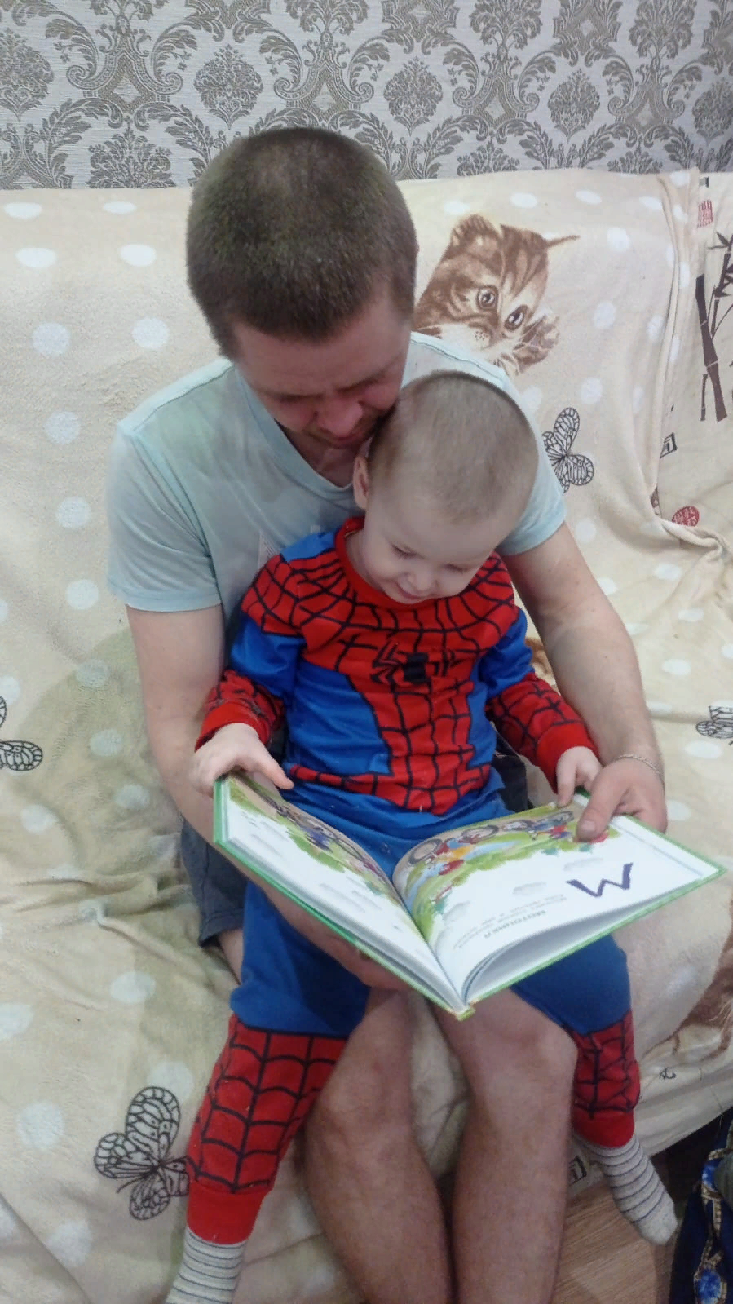
Вечером перед сном, обязательно рассказать сказку или прочитать книгу детям. Пожелать доброй ночи и приятных снов!

Slide 5
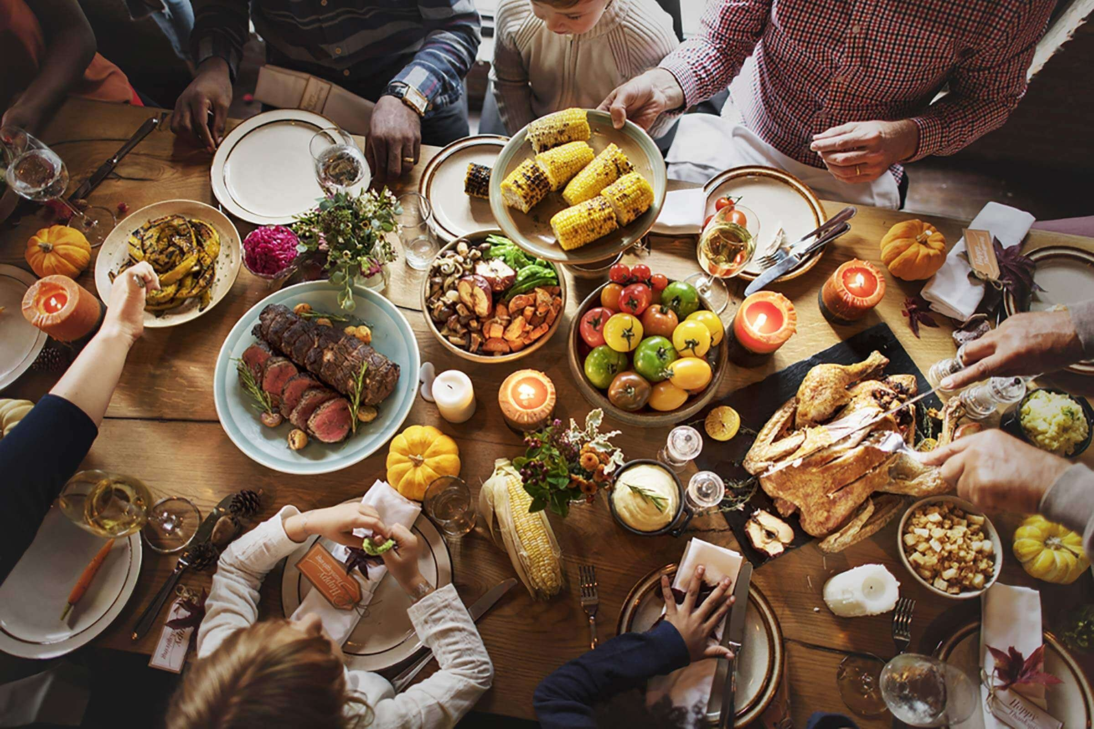
Ни что, так не укрепляет отношения как семейные ужины и праздники. Следует хотя бы раз в день садиться всей семьей за один стол. В это время

Slide 6
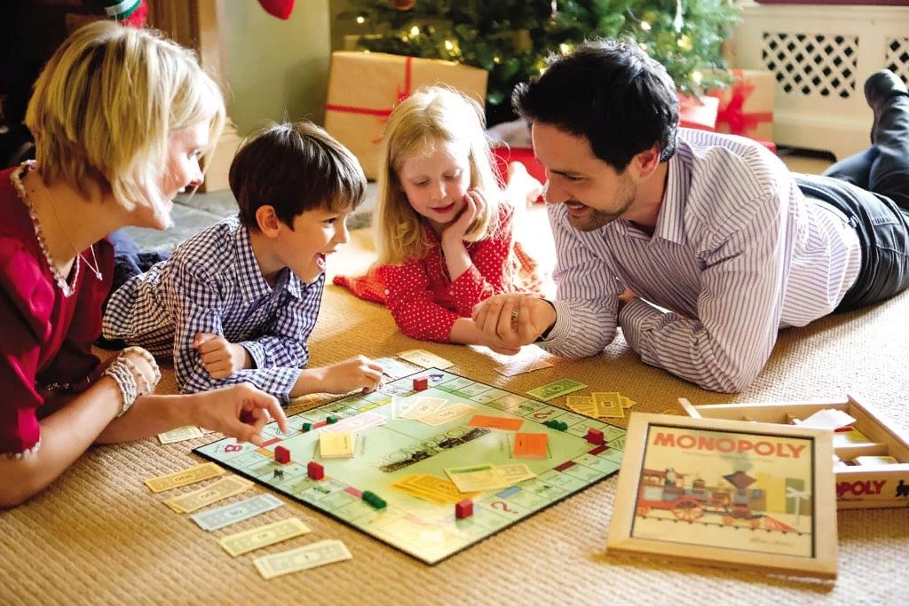
Раз в неделю просто собираться всей семьей, чтобы обменяться впечатлениями, обсудить события прошедшей недели или посмотреть вместе фильм, или поиграть в игры.

Slide 7
Не важно где, на диване в гостиной или за обеденным столом, главное ВМЕСТЕ. Всей своей большой и любящей семьей.

Slide 8
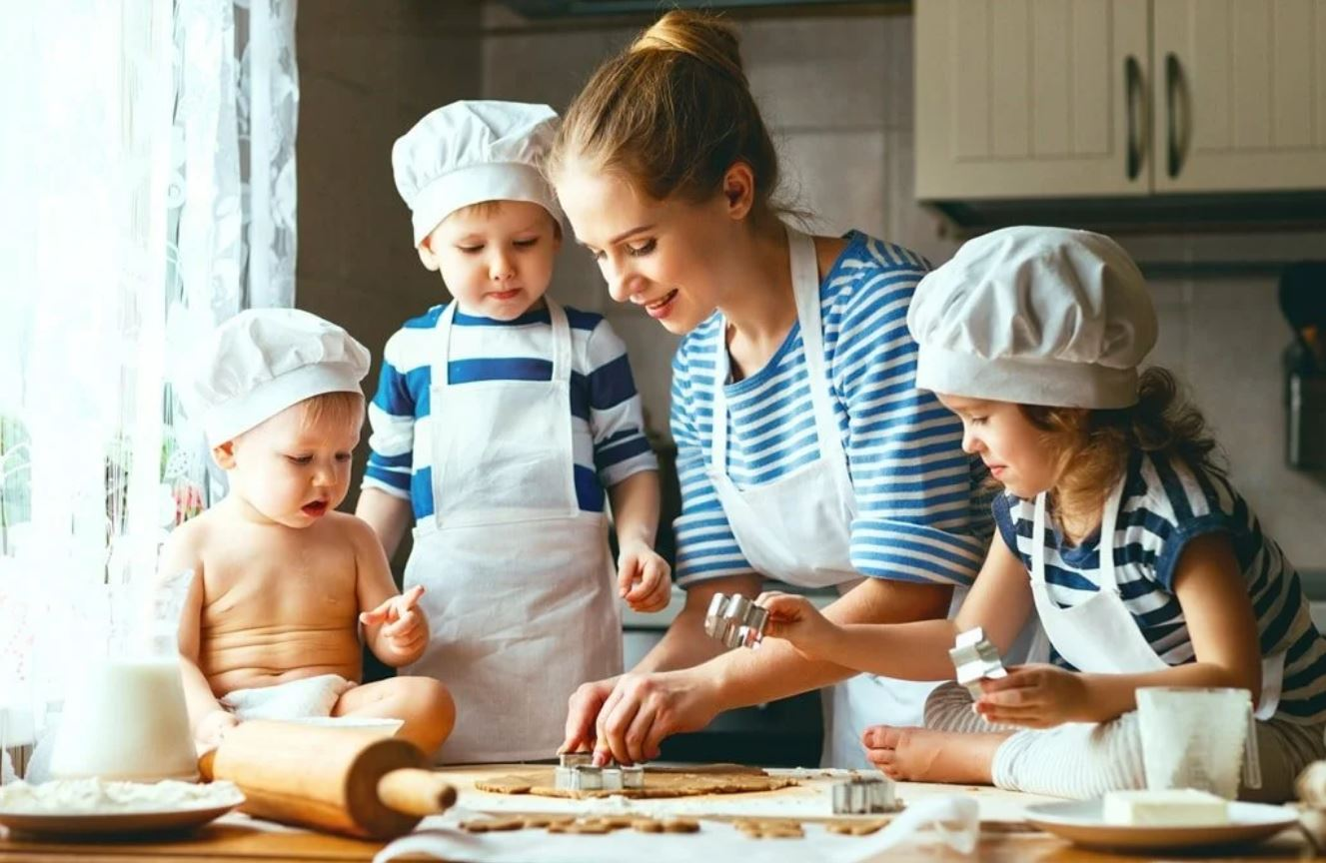
Раз в неделю готовить всей семьей. Пусть это будет семейная пицца, пельмени, блинчики или салатик.

Slide 9
Такая традиция не только укрепляет отношения и прививает детям полезные навыки, но и в будущем ребенок сохранит все свои семейные традиции, праздники, уважение, заботу и любовь к близким и родным.

